Slide 1
KAPITEL 8 Likviditetsrisiko

Slide 2
Indhold
Hvad er likviditetsrisiko?
Elementer i likviditetsrisikostyring
LCR og NSFR
GAP-analyse
Contingency Funding Plans
Markedslikviditetsrisiko

Slide 3
Hvad er likviditetsrisiko?
Markedslikviditetsrisiko er risikoen for, at værdipapirer ikke kan sælges på de finansielle markeder uden at påvirke prisen og dermed medføre tab
Funding likviditetsrisiko er risikoen for:
Stigning i funding omkostninger (kreditspænd), der ikke kan forklares med generelt stigende renteniveau og/eller med øgning af kreditspænd generelt
Manglende adgang til likviditet, der gør det vanskeligt at indgå nye forretninger
Manglende adgang til likviditet, der gør det vanskeligt at opfylde eksisterende forpligtelser

Slide 4
Likviditetskriser opstår ikke i vakuum
Finanskrisen udløses af kredittab
Tab på subprimelån
Tab på strukturerede kreditprodukter
Markeds-likviditetskrise
(Flight-to-liquidity og flight-to-quality)
Funding likviditetsrisiko
(Udløst af manglende tillid)

Slide 5
Styring af likviditetsrisiko
Definering af risikotolerance
Effektiv måling og styring
Risiko på forskellige tidspunkter i fremtiden
Fastsættelse og opfølgning på limits
Stresstesting
Contingency Funding Plans
Balance-sammensætning
Pris for likviditet
Opfyldelse af regulatoriske krav
Behæftede aktiver

Slide 6
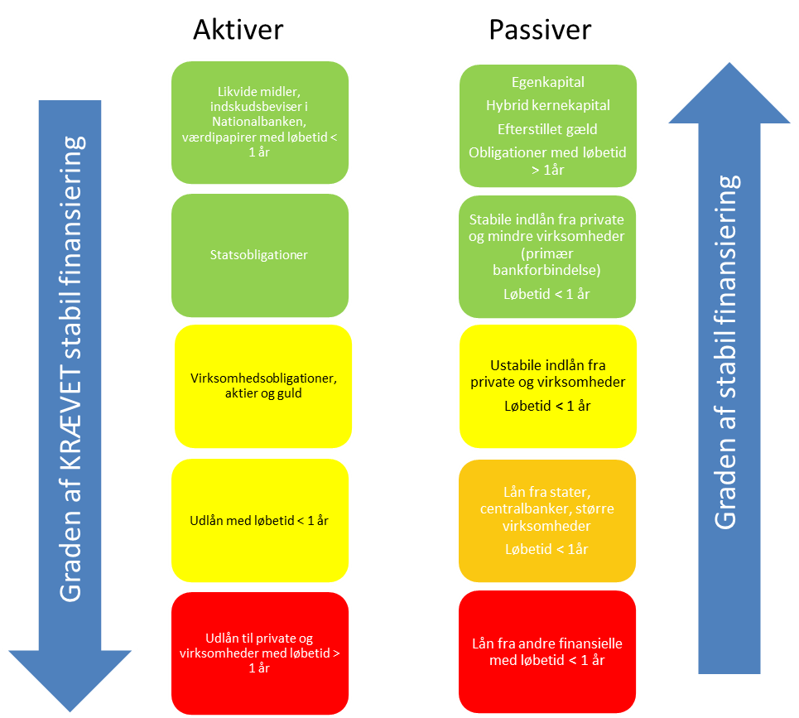
Nye likviditetskrav fra BIS og EU

Slide 7
Beregning af Liquidity Coverage Ratio

Slide 8
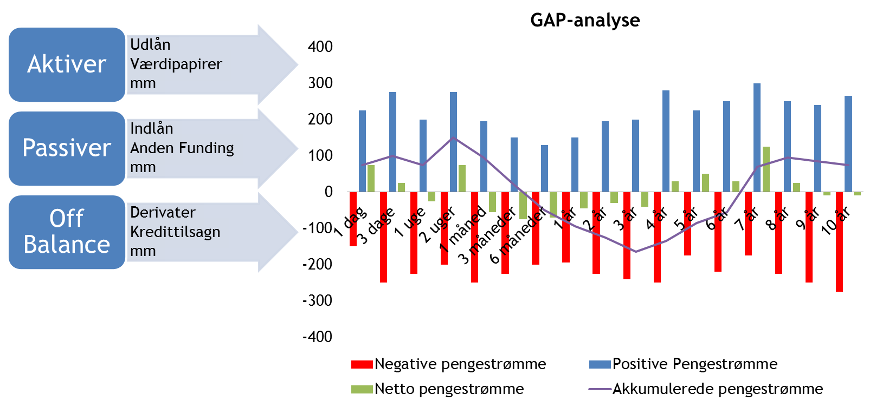
GAP-analyse

Slide 9
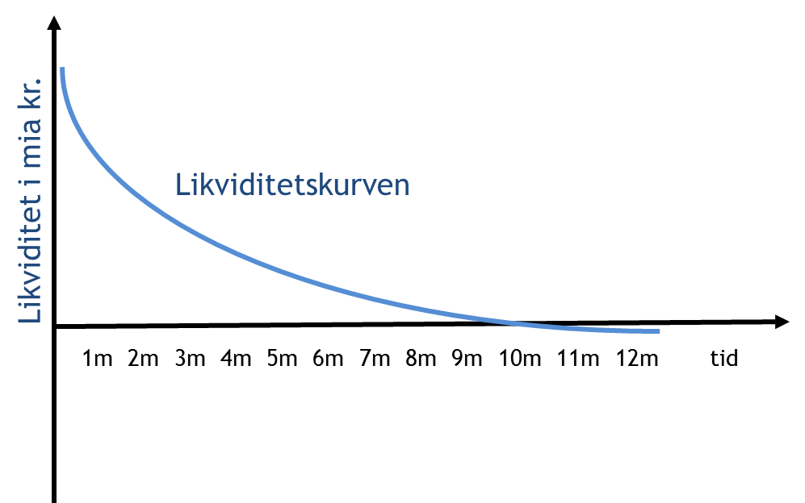
”Moody’s” likviditetskurve
Afskåret fra at udstede ny seniorgæld og låne fra andre banker. Kan vi overleve 12 måneder uden at ændre på udlån til private og erhverv

Slide 10
Contingency Funding Plan
Beredskabsplan i forbindelse med likviditetskrise:
hvilke muligheder har man for at skaffe likviditet: er der lines der kan trækkes på, hvilke værdipapirer skal sælges eller belånes, hvilke øvrige aktiver kan realiseres?
hvem der har ansvaret for at effektuere det?
hvilke omkostninger der er forbundet med det?
hvordan vil effekten vil blive på likviditeten?
hvordan man sikrer effektiv rapportering?
hvordan takler man pressen og kommunikation udatil?

Slide 11
Contingency Funding Plan
Institutspecifikke:
Kreditspread på instituttets udstedte obligationer udvides uden at det skyldes en generel bevægelse i kreditmarkederne
Stigende funding omkostninger for instituttet i pengemarkederne
Manglende mulighed for at udstede Commercial Papers (typisk relateret til rating downgrade eller rygter)
Potentiel downgrade (watch list).
Gentagne brud på interne likviditets-limits, der ikke kan forklares af ikke-stress relaterede ekstraordinære faktorer
Vanskelighed ved at skaffe funding (med længere løbetider)
Rygter i markedet
Stort fald i aktiekurs sammenlignet med tilsvarende institutioner
Analytikere interesserer sig for funding situationen
Dårlig presseomtale
Vurderinger baseret på interne eksperter
Systemiske ”triggers” kunne være:
Store valutakursændringer
Store ændringer i centralbank-renter
Aktie eller boligboble
Flight-to-quality og flight-to-liquidity
Økonomiske nøgletal peger i retning af recession

Slide 12
Markedslikviditetrisiko
Hvad kendetegner et likvidt finansielt instrument?
Lav kredit- og markedsrisiko
Værdipapirer der kan anvendes som sikkerhed i repo-forretninger med lave haircuts.
Enkel prisfastsættelse
Værdipapirer med lav korrelation med risikable aktiver
Værdipapirer udstedt af finansielle institutioner vil alt andet lige være mere påvirket end andre værdipapirer under en bankkrise.
Værdipapirer der handles på en anerkendt børs, hvor der er stor dybde i markedet, stor omsætning og cirkulerende mængde og små bid-offer spreads
Er der etablereret en market maker ordning
Er værdipapirerne fordelt på mange investorer, er der ikke den samme risiko for brandudsalg i værdipapiret.

Slide 13
Tjek spørgsmål – 1
Hvad er forskellen på markedslikviditetsrisiko og funding-lkviditetsrisiko
Hvorfor er der ikke kapitalkrav til likviditetsrisiko under søjle 1?
Forklar forskellene mellem institutspecifikke og systemisk likviditetskriser
Hvilke elementer indgår i god likviditetsstyring?

Slide 14
Tjek spørgsmål - 2
Forklar de nye likviditetskrav: LCR og NSFR
Hvad er en contingency funding plan og hvad bør den indeholde?
Giv eksempel på institutspecifikke og systemiske triggers i en CFP
Hvad kendetegner et finansielt instrument med en god likviditet?

